Slide 1


CUANTIFICAR LA PÉRDIDA Y EL DESPERDCIO DE ALIMENTOS
PRIMER PASO PARA SU PREVENCIÓN
Nadya Selene Alencastro Larios
Socia Directora

Slide 2

SIPRA
Soluciones Integrales para la Problemática Ambiental
Grupo de profesionales comprometidos en brindar soluciones costo-eficientes que permitan a nuestros clientes migrar del modelo lineal al circular para disminuir la problemática ambiental, social y económica asociada a los residuos.
Objetivo:
Transformar en oportunidades la problemática ambiental, social y económica, en particular la vinculada a los residuos en beneficio del entorno inmediato así como de nuestro planeta.

Slide 3
Objetivos y Alcances del Proyecto
Objetivo:
Probar la aplicabilidad de la Guía Práctica de la CCA en el sector de Servicios alimentarios y desarrollo de un estudio de caso.
Objetivos Particulares y alcance:
Tomando como referencia la Guía Práctica de la CCA:
Diseñar un procedimiento específico para cuantificar la PDA en una de las sucursales de Toks.
Identificar, cuantificar y conocer las causas que originan la PDA en los diferentes procesos que se realizan en la sucursal.
Estimar los impactos ambientales, sociales y económicos vinculados con la PDA.
Identificar áreas de oportunidad para mejorar la operación en lo referente a la PDA.
Diseñar posibles soluciones para reducir la PDA.

Slide 4
DEFINICIONES PARA LA ELABORACIÓN DEL CASO DE ESTUDIO
Residuos
Alimentarios (PDA)
Comestibles
No comestibles
Inorgánicos + otros
Sanitarios, jardinería, reciclables.
PDA: Alimentos y sus partes no comestibles asociadas, que se retiran de la cadena de abasto alimentaria y son manejados como residuos.
Alimentos y sus partes que son para consumo humano
- Usos y Costumbres -
Parte de un alimento que no es consumido por humano (i.e. cáscara, hueso)
Material que el poseedor desecha.
Todo residuo que no forma parte de un alimento
Notes:
PDA: alimentos y sus partes no comestibles asociadas que se retiran de la cadena de abasto alimentaria y son manejados como residuos.

Slide 5
Notes:
PDA: alimentos y sus partes no comestibles asociadas que se retiran de la cadena de abasto alimentaria y son manejados como residuos.

Slide 6
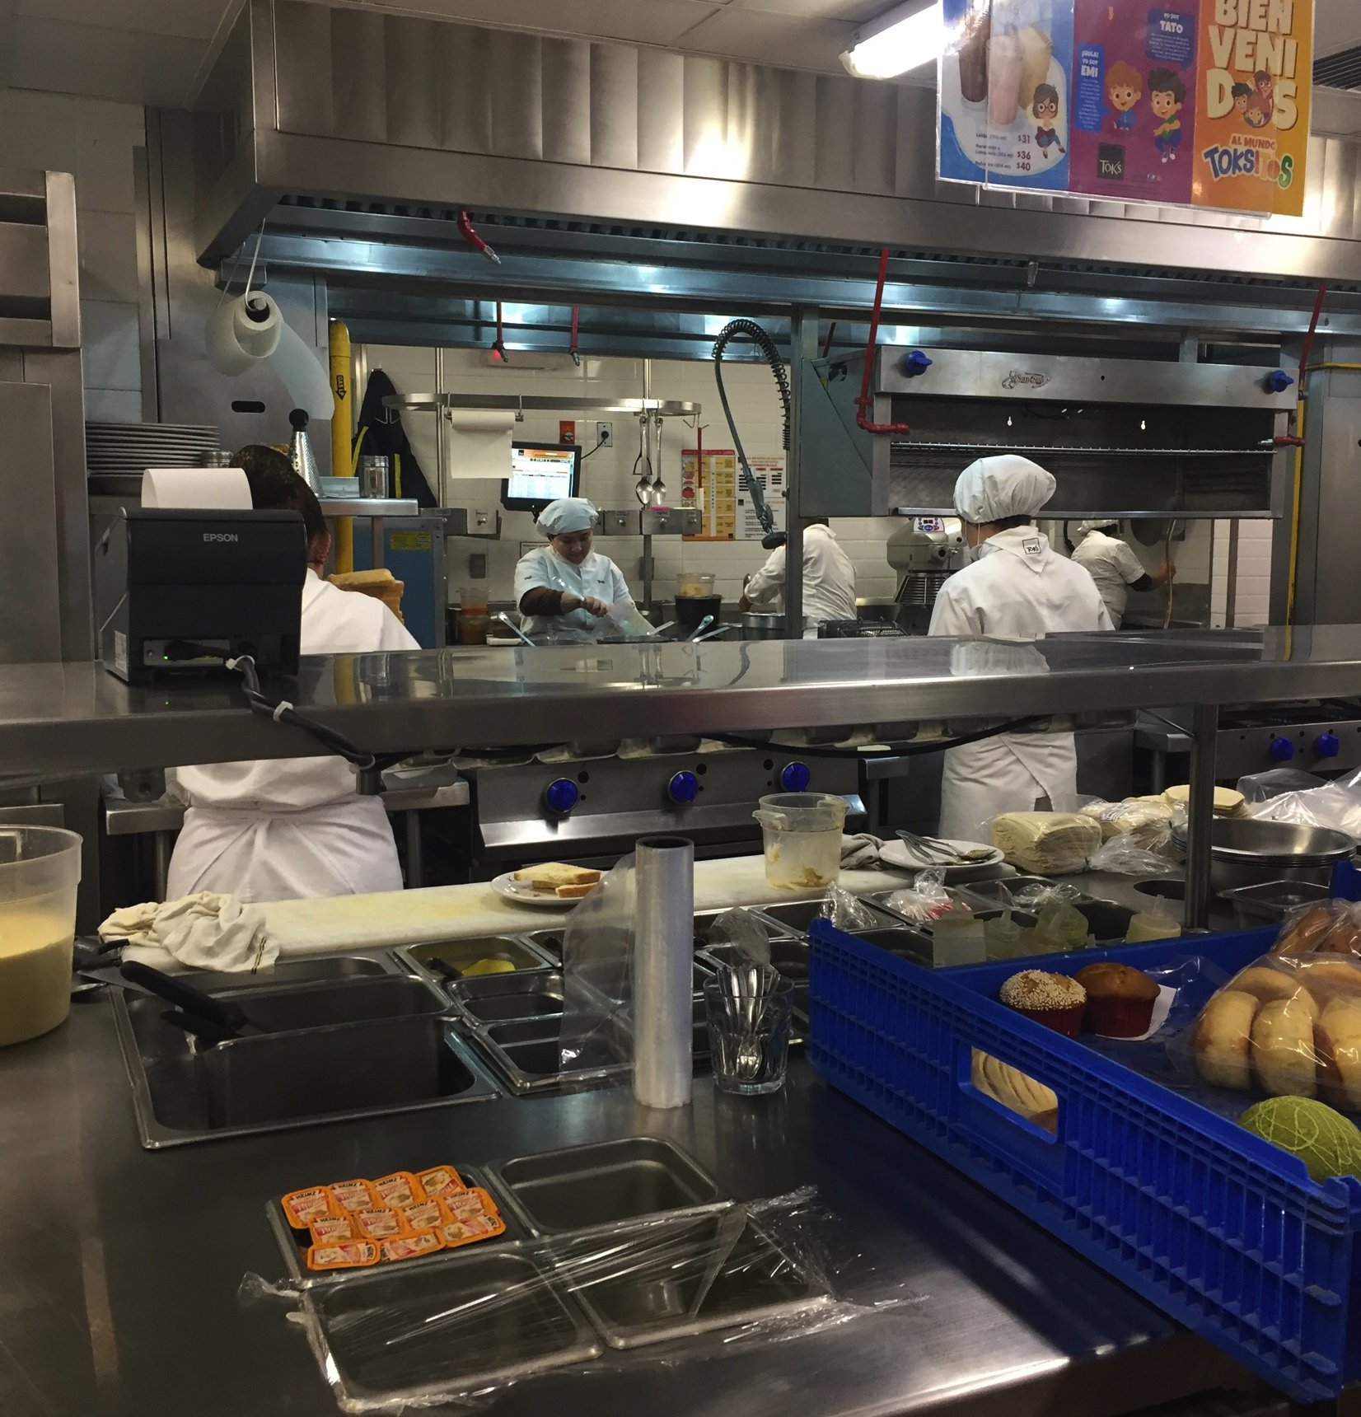
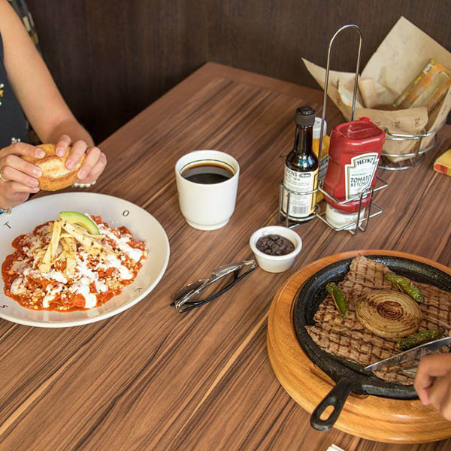
BALANCE GENERAL DE LOS RESIDUOS GENERADOS EN TOKS
Pre – Consumo
Pos - Consumo
R_{tot} = ( R_{Cpre} + R_{Npre} + R_{inpre} + RL_{Cpre} ) + ( R_{Cpost} + RL_{Cpos} + R_{Npos} + R_{inpos} )
Registros
Composición de residuos
Pesaje Directo
Observación y
Entrevistas
Pesaje
Directo (Platos)
Balance de masas
Encuestas
Dónde:
R_{Cpre} = Residuos comestibles del pre consumo.
R_{Npre} = Residuos no comestibles del pre consumo.
R_{LCpre} = Residuos líquidos comestibles del pre consumo.
R_{inpre} = Residuos inorgánicos + otros del pre consumo
R_{cpos} = Residuos comestibles del post consumo.
R_{Npos} = Residuos no comestibles del post consumo
RL_{Cpos} = Residuos líquidos comestibles del post consumo.
R_{inpos} = Residuos inorgánicos + otros del post consumo.

Slide 7
METODOLOGÍA APLICADA
Definir objetivos y alcances
Cuantificar y comprender el desperdicio de alimento del post consumo.
Observar el área de pre consumo y entrevistas
Analizar e interpretar resultados.
Estimar impactos ambientales, sociales y económicos.
Elaborar y comunicar conclusiones
Identificar los procesos que generan residuos de alimentos
Cuantificar y caracterizar los residuos orgánicos de alimentos del pre consumo.

Slide 8
RESULTADOS: PRE CONSUMO
COMPOSICIÓN DE RESIDUOS SÓLIDOS Y PESAJE DIRECTO
Residuos sólidos promedio del pre consumo: 31.3 kg/día

Slide 9
RESULTADOS: POS CONSUMO
PESO DIRECTO (PESAJE DE PLATOS)
Porcentaje en peso promedio desperdiciado de sólidos: 15.5%
Porcentaje en peso promedio desperdiciado de líquidos: 8.41%
Residuos (líquidos + sólidos) promedio comestibles del post consumo: 26.7 kg/día

Slide 10
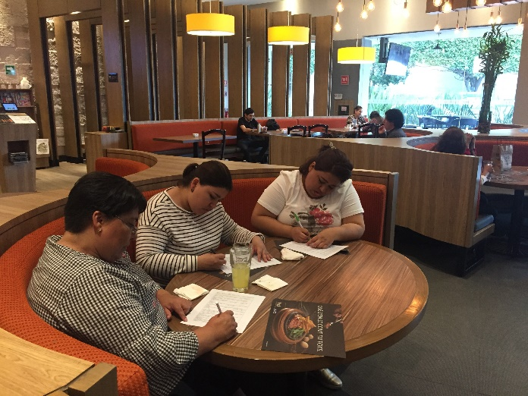
RESULTADOS DE LAS ENCUESTAS
El análisis estadístico definió la realización de 182 encuestas a los comensales. Realización de 135 duración de 7 días:
54% de las personas NO dejaron alimentos sin consumir durante su estadía en Toks. Mayormente sólidos.
La principal causa para dejar alimentos: platillos son muy bastos.
La principal razón para no dejar alimentos sin consumir: es pedir lo que quieren y como segunda opción es que no les gusta desperdiciar.
52% de las personas no conoce problemas ambientales, sociales y/o económicos relacionados con la PDA. De los que si conocen, el más mencionado fue la contaminación.
El 60% de las personas no toman en cuenta para la selección de un restaurante, que participe en acciones en pro o beneficio de la sociedad, lo cual se debe principalmente a la falta de conocimiento.
El 93% de las personas desconoce las acciones de Toks para disminuir la PDA, sin embargo algunos de ellos, aprovecharon para felicitar la iniciativa.

Slide 11
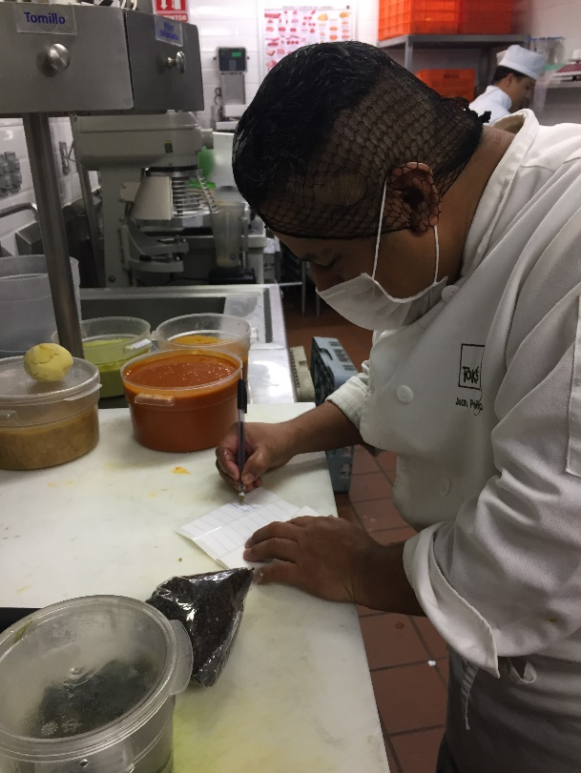
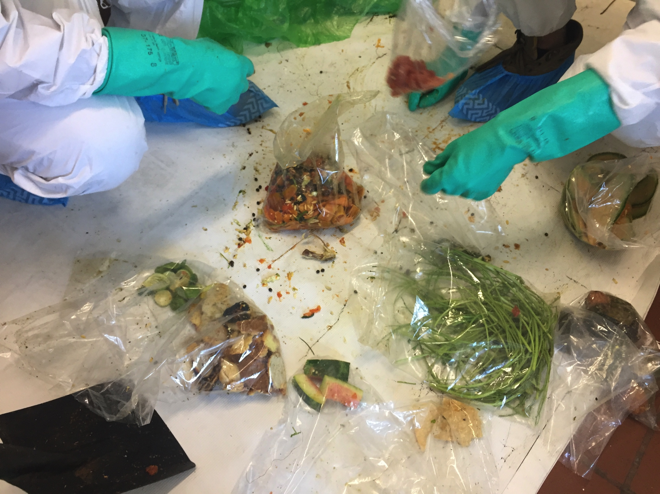
RESULTADOS DE LA OBSERVACIÓN Y LAS ENTREVISTAS A PERSONAL DE TOKS
Residuos sólidos comestibles promedio del pre consumo iniciales = 3.35 kg/día
Ajuste de los residuos sólidos comestibles promedio del pre consumo con las entrevistas = 4.46 kg/día
Incrementó = 33.16%
Residuos líquidos promedio comestibles del pre consumo (entrevistas / observación) = 15.11 kg/día
Residuos comestibles promedio totales del pre consumo = 19.57 kg/día

Slide 12
RESIDUOS TOTALES GENERADOS
Categorías de residuos | Pre consumo (kg/día)
Comestible Líquidos y sólidos | 19.57
No comestible | 21.29
Inorgánico + otros | 13.05
Post consumo (kg/día)
26.74
N/A
2.7

Slide 13
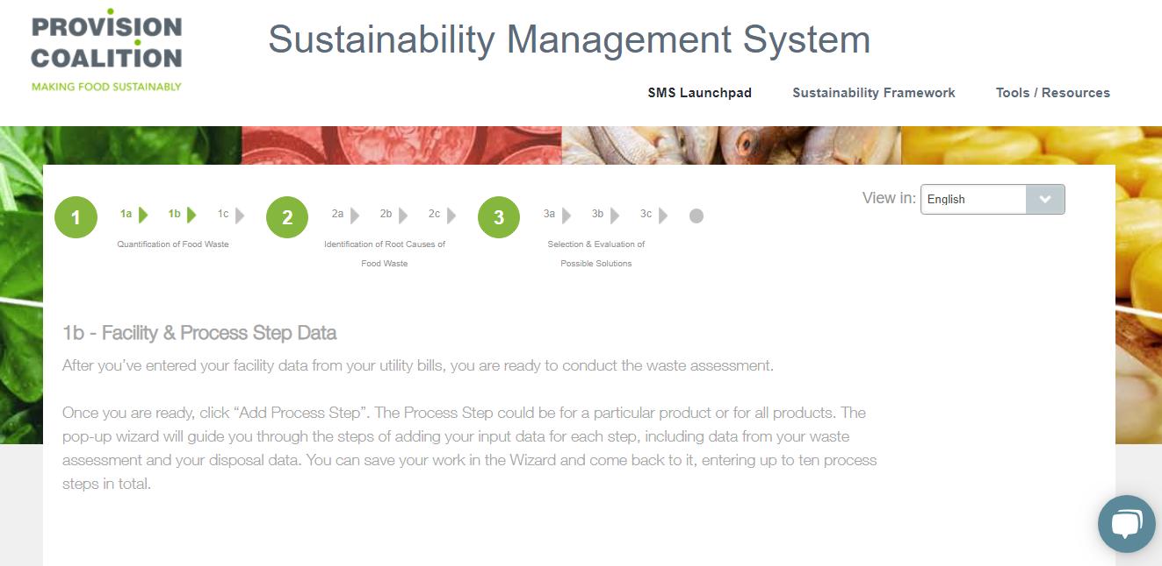
ESTIMACIÓN DE LOS IMPACTOS (Tool Kit)
Ahorros: $330,000 pesos por año.
Emisiones de GEI evitadas:
40 toneladas de CO₂ eq anuales.
Alimentos recuperables: 17.9 toneladas por año.
Comidas equivalentes: 31,006 por año.
Tan solo en el pre consumo: alrededor de un 27% de los residuos que se generan está constituido por alimentos.
Si en lugar de residuos fueran considerados como materia prima, se podrían reducir pérdidas por $273,000.00

Slide 14
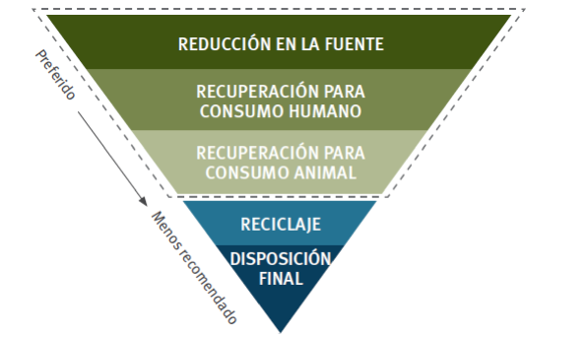
Soluciones al corto plazo
1. Sensibilizar, reutilizar,
preparar menos,
modificar envases e
informar al cliente
2. Donar alimentos
3. Equipar
para almacenamiento,
Identificar y acordar
con interesados
Disminución en costos por un monto superior a $130,000, con un retorno de inversión de 0.60 años.
Contribución a la sociedad mediante la donación de más de 3.8 toneladas de alimento al año.

Slide 15
CONCLUSIONES Y RECOMENDACIONES
Generar vínculos de confianza con el personal en donde se muestrea.
Comunicación fluida entre los diferntes involucrados en la prep. de alimentos.
Cambio de comportamiento – sensibilizar al personal para tomar consciencia.
Desarrollo de capacidades para la obtención de información cualtiativa y cuantitativa.
El tool kit es una excelente herramienta, sin embargo se requieren hacer adecuciones.
Plantear claramente el marco de referencia (definiciones).
La observación – elemento clave para la cuantifidación de la PDA.
Adaptar al contexto y la realidad los métodos.
La composición de residuos al inicio del estudio es muy útil para profundizar sobre métodos subsecuentes.
La aplicación de los métodos de composisición de residuos en simultáneo con el pesaje directo, muy útlil para identificar donde ocurre la PDA y su magnitud.
Áreas de oportunidad:
Conocer el contenido caloríco promedio de los alimentos de Toks.
Precisar el costo promedio de 1kg de materia prima.
ACTUAR SOBRE LA PDA:
GANAR – GANAR:
Económicamente, Socialmente y Ambientalmente.

Slide 16
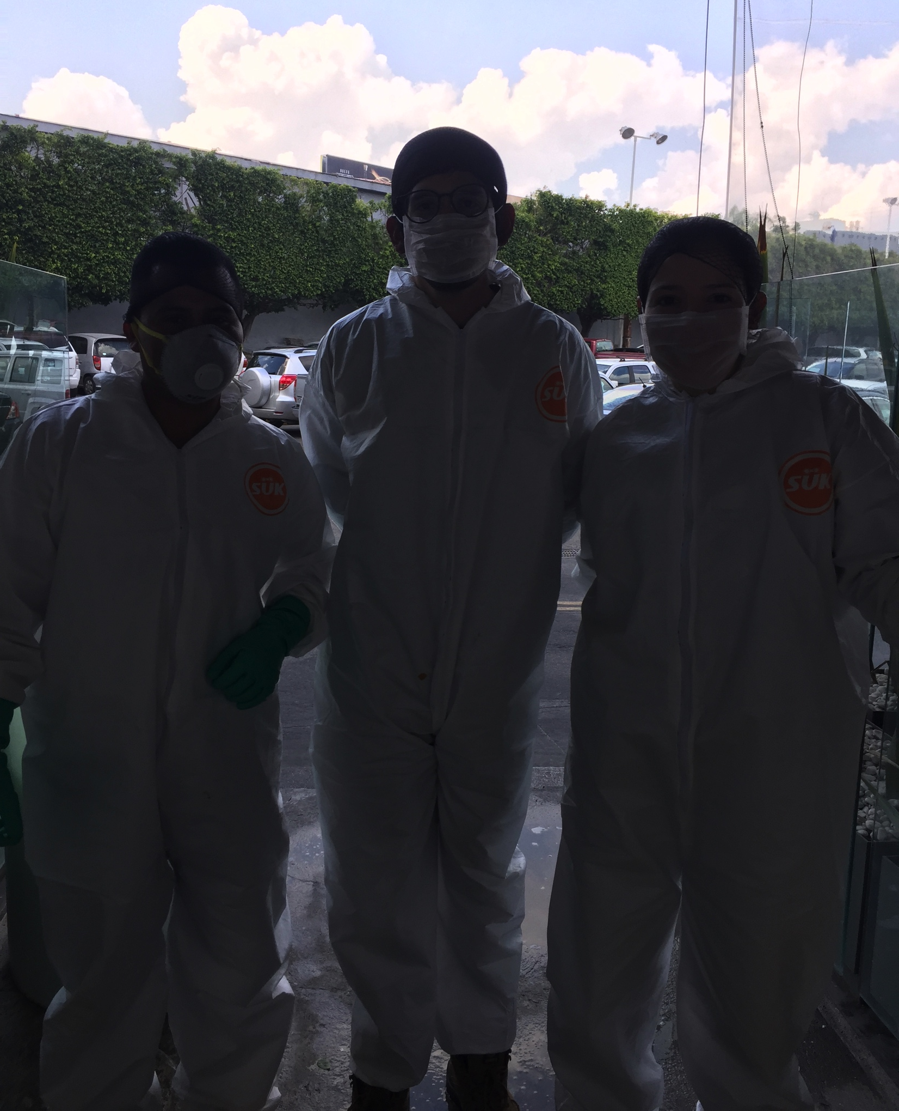
Por su atención - Gracias
Especialmente a la CCA y a Toks por haberse abierto al análisis y ser un referente de los beneficios asociados por la cuantificación de la PDA en sus operaciones.

Slide 17
BIBLIOGRAFÍA
CCA (2018) Getting started with food loss and waste measurement: A Practical Guide.
CCA (2018) Technical Report: quantifyng food loss and waste and its impacts.
FAO (2011) Global food loss and waste.
FLW Protocol (2016) food loss and waste accounting and reporting standard.
Provision Coalition (n.d) Tool Kit.
US EPA (n.d) Food recovery hierarchy
Worldbank(2016) Conceptual framework for a national strategy on food loos and waste.
WRAP (2013) Overview of waste in the UK hospitality and food service sector.

